Slide 1

자료구조설계
Data Structure :
15주차 프레젠테이션
TEST & EVALUATION
컴퓨터공학부 김성윤(20173046)
경영학부 양의현(20115135)
컴퓨터공학부 염승윤(20154098)
컴퓨터공학부 이상묵(20173596)
컴퓨터공학부 이제홍(20134652)
컴퓨터공학부 황제웅(20160753)

Slide 2
목차
INDEX
프로그램 테스트
실제 대기시간과 비교
앞으로
:TEST
:EVALUATION
:TO DO

Slide 3
프로그램 테스트
:TEST

Slide 4
프로그램 테스트
:TEST
프로그램 구조
전체 프로그램
각 층
경로탐색
알고리즘
엘리베이터
대기시간
예측 알고리즘

Slide 5
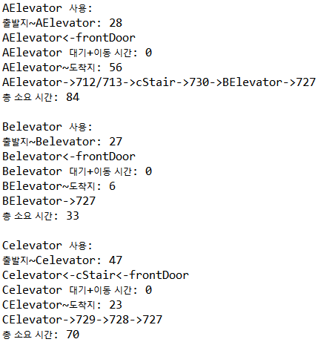
프로그램 테스트
:TEST
각 층 경로 탐색 알고리즘

Slide 6
프로그램 테스트
:TEST
엘리베이터 대기시간 예측 알고리즘
사전조사 데이터를 바탕으로 조금 더 현실적인 엘리베이터 대기시간을 산출

Slide 7
실제 대기시간과 비교
:EVALUATION

Slide 8
실제 대기시간과 비교
:EVALUATION
평가 방법
같은 시간에 각각 모든 엘리베이터 앞에서 기다리면서 엘리베이터의 대기시간, 그리고 총 합쳐서 걸린 시간을 측정
- 완전 탐색 알고리즘의 증명
- 엘리베이터 대기시간 예측 알고리즘의 증명
- 경로 탐색 알고리즘의 시간 예측 증명

Slide 9
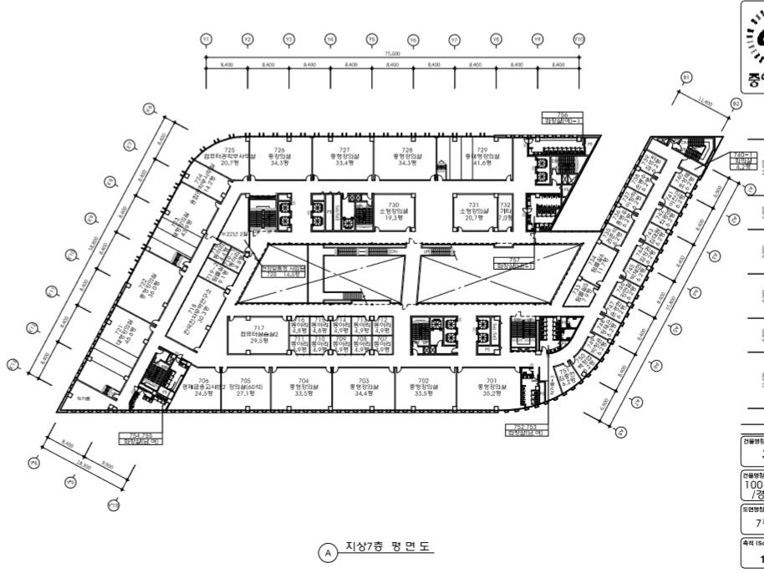
실제 대기시간과 비교
:EVALUATION
프로그램상에서 대응되는 엘리베이터의 위치
BElevator
CElevator
AElevator

Slide 10
실제 대기시간과 비교
:EVALUATION
평가 시나리오
시나리오 1
점심시간(11:50) 7층에서 1층까지 이동
시나리오 2
강의 끝난시간(14:50) 7층에서 1층까지 이동
시나리오 3
강의 시작할때(10:50) 1층 or 지하5층에서 7층 이동

Slide 11
실제 대기시간과 비교
:EVALUATION
평가
시나리오1
시나리오2
시나리오3
단위(초) | 11:50 |  |  | 14:50 |  |  | 10:50
엘리베이터 구분 | A | B | C | A | B | C | A | B | C(B5)
예상 총 걸린시간 | 744 | 694 | 723 | 142 | 110 | 98 | 129 | 109 | 117
실제 총 걸린시간 | 237 | 200 | 614 | 42 | 149 | 120 | 122 | 100 | 320
비교 | 313% | 347% | 117% | 338% | 73% | 81% | 105% | 109% | 99%
*비교값 = 예상시간*100/실제 시간
*실제 시간을 100이라고 가정했을때의 예상시간 비율

Slide 12
실제 대기시간과 비교
:EVALUATION
실제 대기시간과 차이가 나는 이유
사람이 많이 붐비는 점심시간대에 예측이 크게 빗나감
-엘리베이터 앞 대기 인원의 증감만으로는 예측이 힘들다.
-엘리베이터가 4대 존재하는 A, B구역에 대해서 사람이 몰리 는 시간대의 보정값이 필요할 것이라고 보임.
-엘리베이터 사용자의 행동 패턴 : 엘리베이터가 만원이거나 지 나가는 경우 다음 엘리베이터를 기다리지 않고 계단으로 이 동하는 경우가 잦다.

Slide 13
실제 대기시간과 비교
:EVALUATION
추가 가정
엘리베이터는 상행/하행에 관계 없이 무조건 탑승한다. -엘리베이터가 왔을 때 그냥 보내는 경우, 돌아올 때 만원이 되 어 못 타는 경우가 많이 발생
-따라서 자신의 목적지가 상층인지 하층인지에 관계 없이, 엘리 베이터가 도착하면 무조건 탑승한다고 가정함

Slide 14
앞으로
:TO DO

Slide 15
앞으로
:TO DO
앞으로 진행 할 문제
알고리즘과 유저 인터페이스의 결합
클라이언트와 서버가 나뉘어져
서버 쪽에서는 클라이언트의 입력(현재 위치, 시간) 등을
입력 받으면, 입력 받은 정보로 서버에서 알고리즘의 계산을 진행한 후, 결과값을 시각화 하여 경로와 대기시간을 클라이언트에 표시하는 방식

Slide 16
앞으로
:TO DO
예시
서버
29 | 18 | 21 | 18 | 10
10 | 9 | 20 | 15 | 4
13 | 22 | 10 | 21 | 25
32 | 24 | 16 | 42 | 10
6 | 4 | 9 | 10 | 7
경로와 대기시간
출력
대기시간
최적의 경로

Slide 17
감사합니다
Q&A

